Slide 1
název projektu: Šablony Špičák
číslo projektu: CZ.1.07/1.4.00/21.2735
šablona III/2
autor výukového materiálu: Mgr. Jana Jiroušová,
VM vytvořen: květen 2012,
výukový materiál určen pro: 5. ročník,
Textový editor MS Office Word, Formátování tabulek
číslo DUM: 32_211_Informatika a komunikační technologie_16
Autorem materiálu a všech jeho částí, není-li uvedeno jinak, je Jana Jiroušová

Slide 2
FORMÁTOVÁNÍ TABULEK

Slide 3
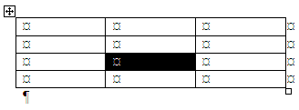
Označování buněk tabulky
Tabulka se skládá z buněk
Označení jedné buňky tabulky
Klik levým tlačítkem

Slide 4
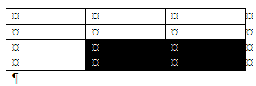
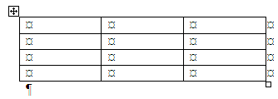
Označení více buněk tabulky
Tahem levým tlačítkem myši
Označení celé tabulky
Klik levým tlačítkem
Tahem levým tlačítkem myši

Slide 5
Označování sloupců
Klik levým tlačítkem
Tahem levým
tlačítkem myši
Označování řádků
Klik levým tlačítkem
Tahem levým tlačítkem myši

Slide 6
Úkoly pro samostatnou práci:
Úkol č. 1
Otevři nový prázdný dokument Word
Do dokumentu vložte tabulku, která bud mít 4 řádky a 6 sloupců. Způsob vložení si určete.
Postupně označujte buňky tabulky podle zadání:
buňku 2. sloupce a 2. řádku
poslední řádek tabulky
5. sloupec tabulky

Slide 7
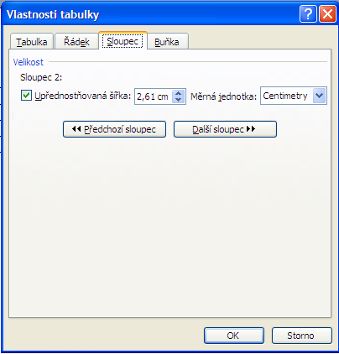
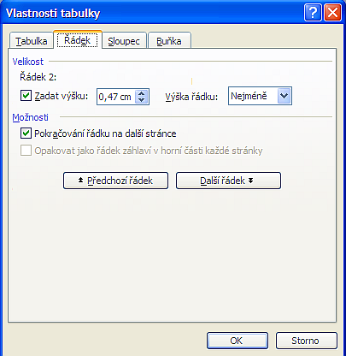
Změna šířky sloupců a výšky řádků
1. Změna pomocí myši
2. Nastavení v dialogovém okně
Karta Rozložení
Vlastnosti tabulky

Slide 8
Změna šířky jednoho sloupce

Slide 9
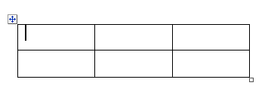
Změna velikosti tabulky

Slide 10
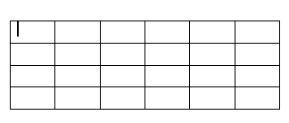
Úkol č. 2
Pracujte do již otevřeného dokumentu s vloženou tabulkou
Upravte velikost celé tabulky podobně podle vzoru

Slide 11
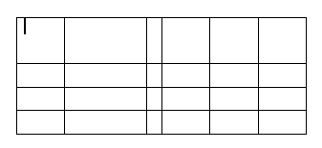
Úkol č. 3
Pokračujte v otevřeném dokumentu s vloženou tabulkou
Upravte šířku prvního řádku a druhého sloupce

Slide 12
Vkládání řádků a sloupců do tabulky
Klikněte do buňky v místě, kde chcete vložit řádek nebo sloupec
Chcete-li vložit více sloupců nebo řádků, stačí označit stejný počet sloupců nebo řádků v původní tabulce

Slide 13
Chcete-li vložit více sloupců nebo řádků, stačí označit stejný počet sloupců nebo řádků v původní tabulce
Původní tabulka
Označené dva sloupce v tabulce
Nově vložené dva sloupce vlevo

Slide 14
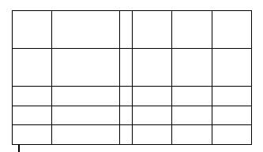
Úkol č. 4
Pokračujte v otevřeném dokumentu s vloženou tabulkou
Vložte pod první řádek ještě jeden řádek

Slide 15
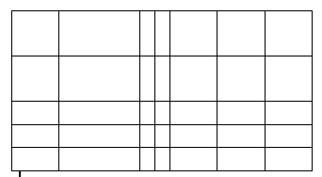
Úkol č. 5
Pokračujte v otevřeném dokumentu s vloženou tabulkou
Vložte do tabulky 2. sloupec napravo.

Slide 16
Mazání řádků a sloupců
Karta Rozložení
Označit buňku, sloupce nebo řádky

Slide 17
Úkol č. 6
Pokračujte v otevřeném dokumentu s vloženou tabulkou
Odstraňte třetí a čtvrtý sloupec

Slide 18
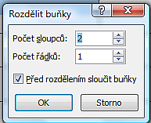
Sloučení buněk
Dvě sloučené buňky
Rozdělení buněk

Slide 19
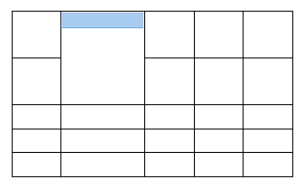
Úkol č. 7
Pokračujte v otevřeném dokumentu s vloženou tabulkou
Proveďte sloučení první a druhé buňky druhého sloupce

Slide 20
Editace textu v tabulce
Po buňkách v tabulce pohybujeme kurzorovými šipkami na klávesnicí nebo myší
Pozor, nepoužívat k posunu o jednu buňku dolů ENTER

Slide 21
Anotace:
Práce s dokumentem MS Word – práce s textem – formátování tabulky.
Očekávaný výstup: Žák si osvojí základní pojmy. Zvládne vložit tabulku požadovaných rozměrů a počtu buněk několika způsoby, přidat či odebrat buňky v tabulce, slučovat a rozdělovat buňky tabulky, vkládat a odebírat řádky, sloupce a buňky, odstranit celou tabulku.
Osvojení pojmů: buňka tabulky, sloučení a rozdělení buněk.
Frontální prezentace:
Během frontální prezentace, která je průvodcem novými pojmy si žáci nové poznatky zkoušejí v otevřeném dokumentu Word, na cvičeních a získávají potřebné dovednosti.
Snímek č. 3 - 5 :Označování buněk, řádků, sloupců i celé tabulky vybraným způsobem.
Snímek č. 7 - 9: Postup při změně rozměrů v tabulce.
Snímek č. 12 - 13: Vkládání sloupců a řádků do tabulky.
Snímek č.16: Mazání sloupců a řádků i tabulky.
Snímek č.18: Sloučení a rozdělení buněk v tabulce.
Snímek č. 20: Text v tabulce

Slide 22
Fixace: : Na cvičení procvičit formátování tabulky.
Snímek č. 6: Označování buněk podle zadání
Snímek č. 10: Úprava velikosti celé tabulky.
Snímek č. 11: Úprava šířky řádku a sloupce.
Snímek č. 14 - 15: Procvičení vkládání sloupců a řádků.
Snímek č. 17: Procvičení odstranění sloupců a řádků.
Snímek č. 19: Procvičení sloučení buněk.
Zdroje:
NAVRÁTIL, Pavel. S počítačem na základní škole. Kralice na Hané: Computer Media s.r.o., 2005, ISBN 80-86686-49-3.
KOVÁŘOVÁ, Libuše. Informatika pro základní školy. Kralice na Hané: Computer Media s.r.o., 2004, ISBN 80-86686-22-1.
VANÍČEK, Jiří; ŘEZNÍČEK, Petr. Informatika pro základní školy. Brno: Computer Press, a.s., 2004, ISBN 80-251-0196-7.
MS Office Klipart

